Slide 1
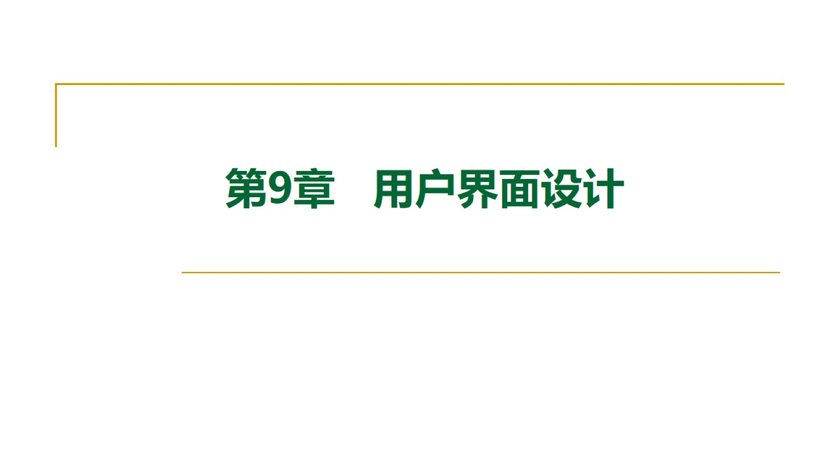

Slide 2
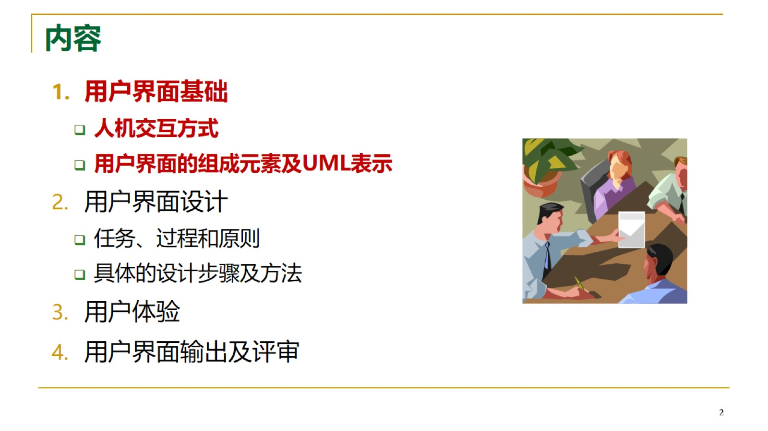
内容

Slide 3
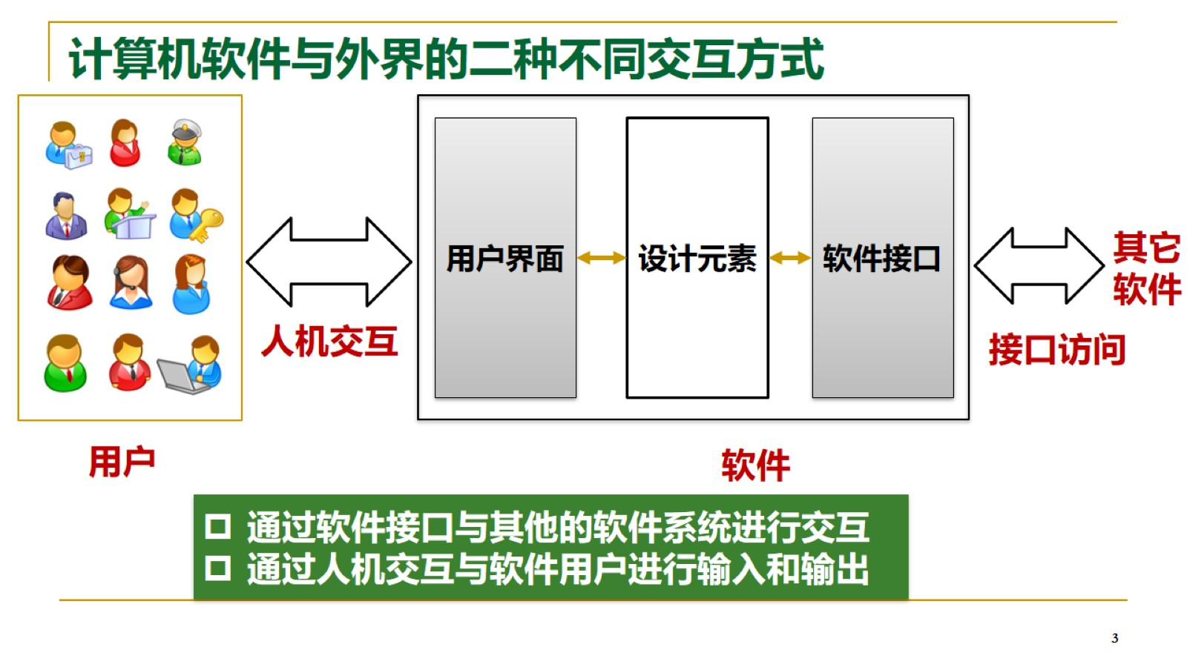
计算机软件与外界的二种不同交互方式

Slide 4
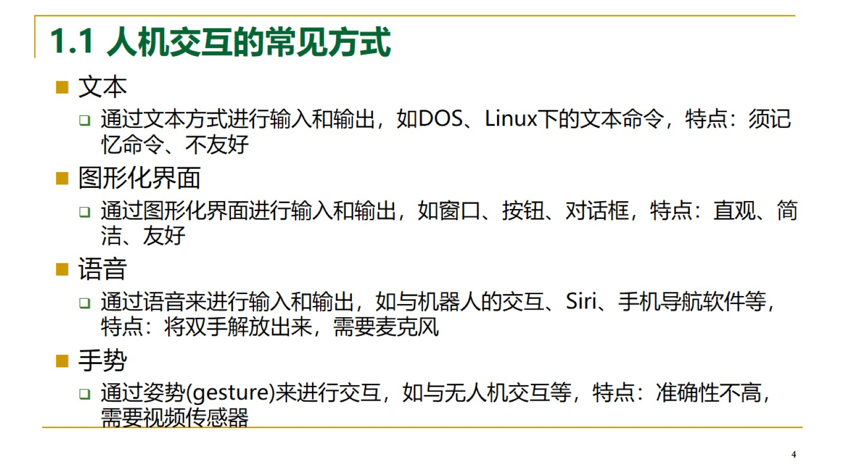
1.1 人机交互的常见方式

Slide 5
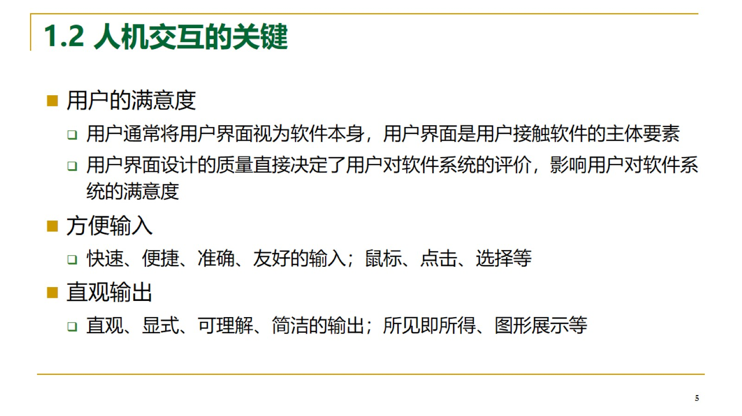
1.2 人机交互的关键

Slide 6
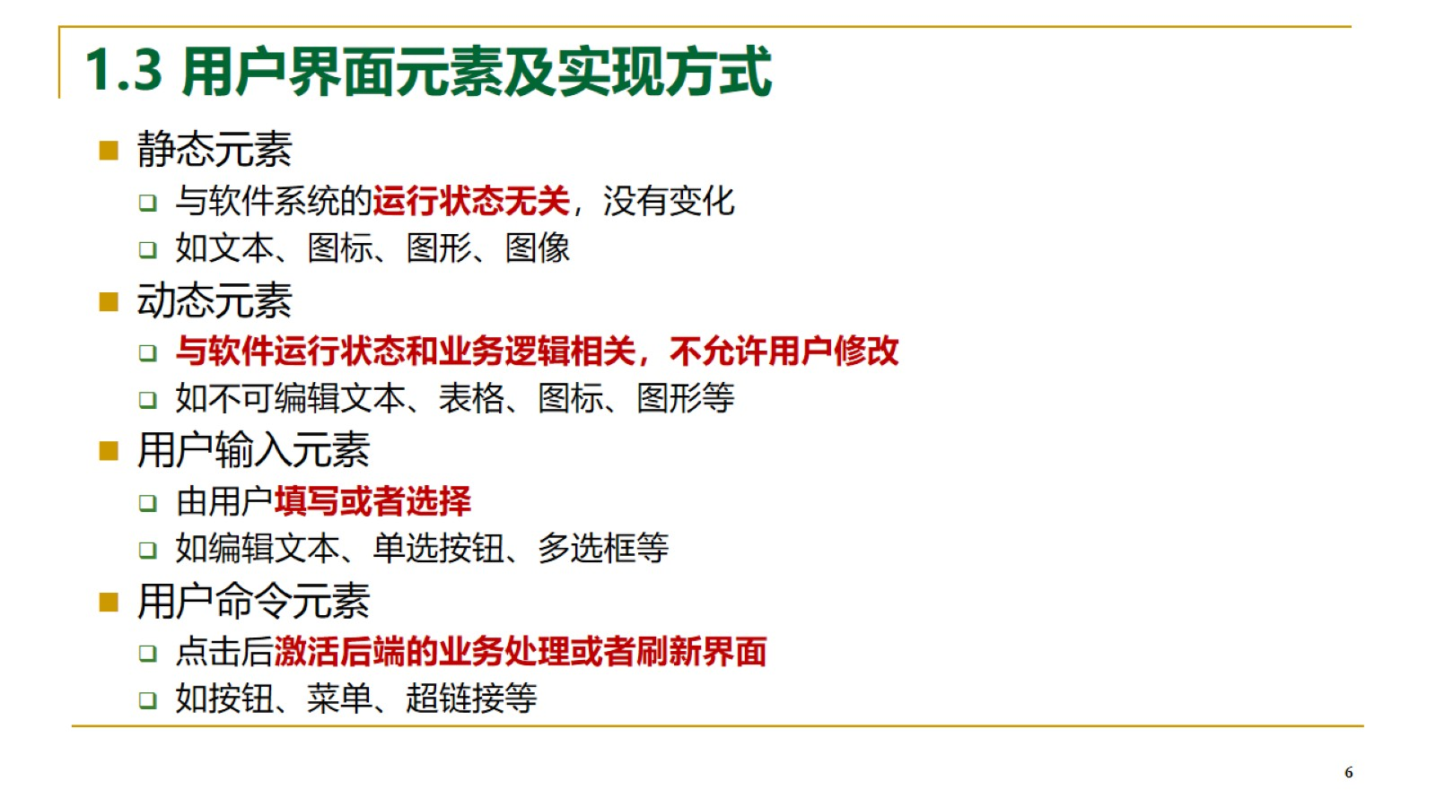
1.3 用户界面元素及实现方式

Slide 7
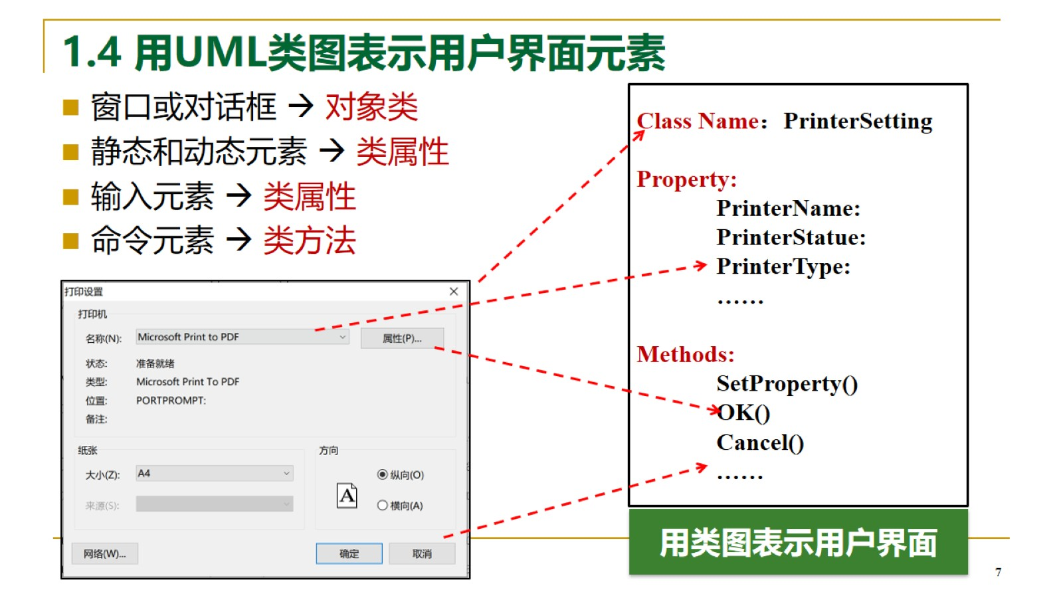
1.4 用UML类图表示用户界面元素

Slide 8
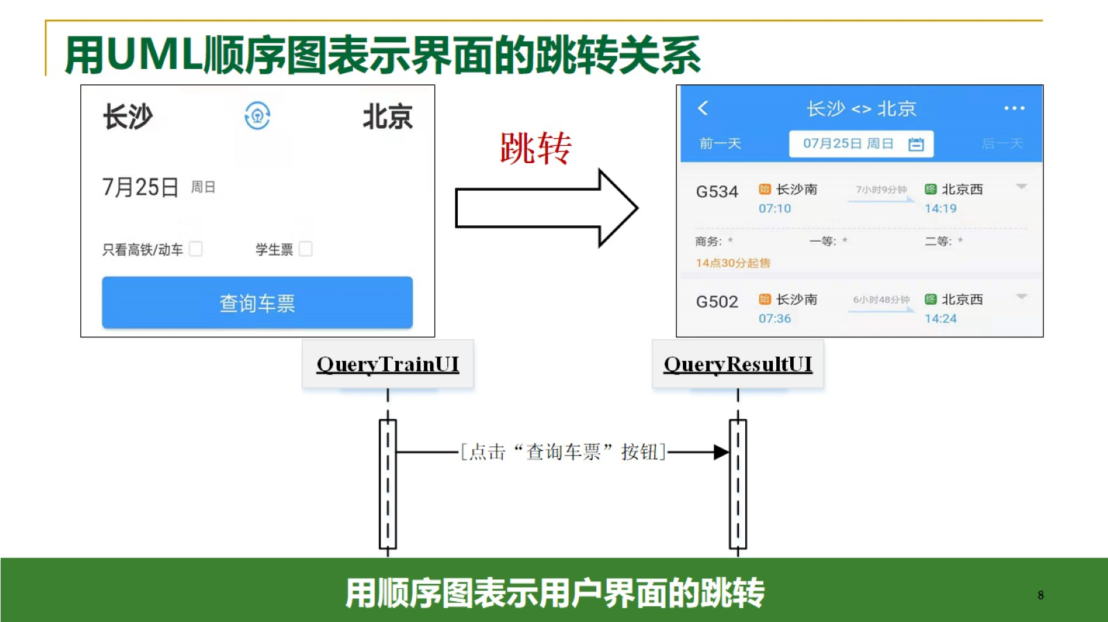
用UML顺序图表示界面的跳转关系

Slide 9
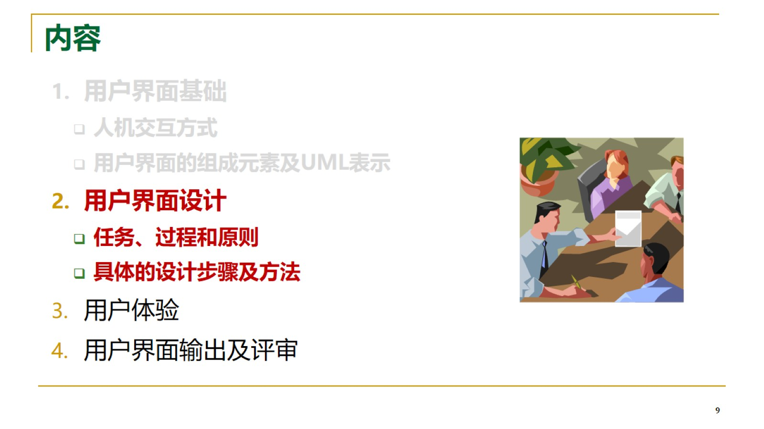
内容

Slide 10
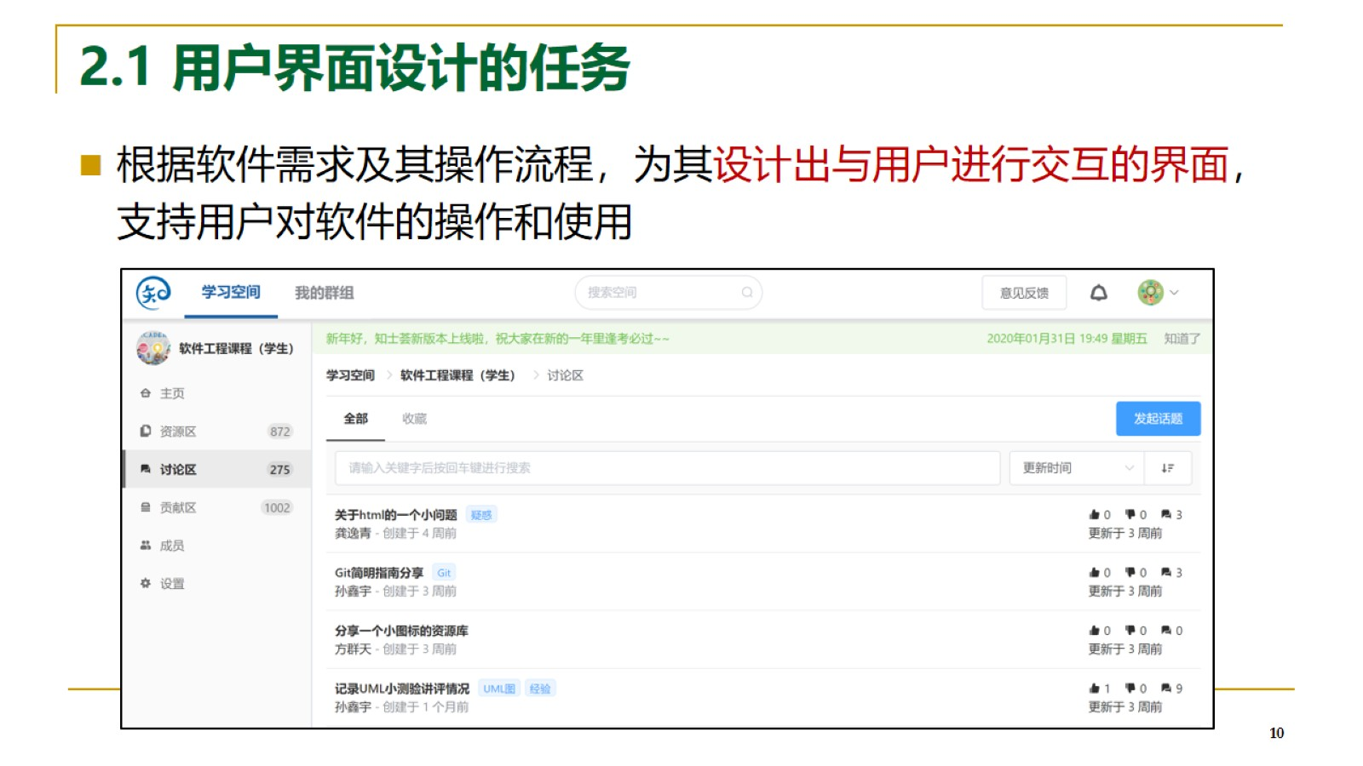
2.1 用户界面设计的任务

Slide 11
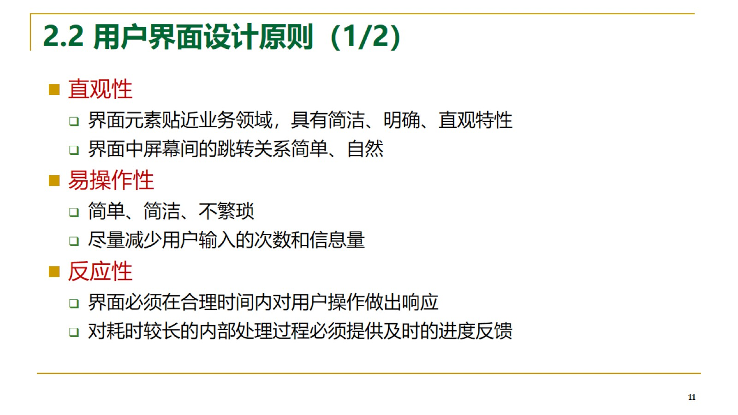
2.2 用户界面设计原则（1/2）

Slide 12
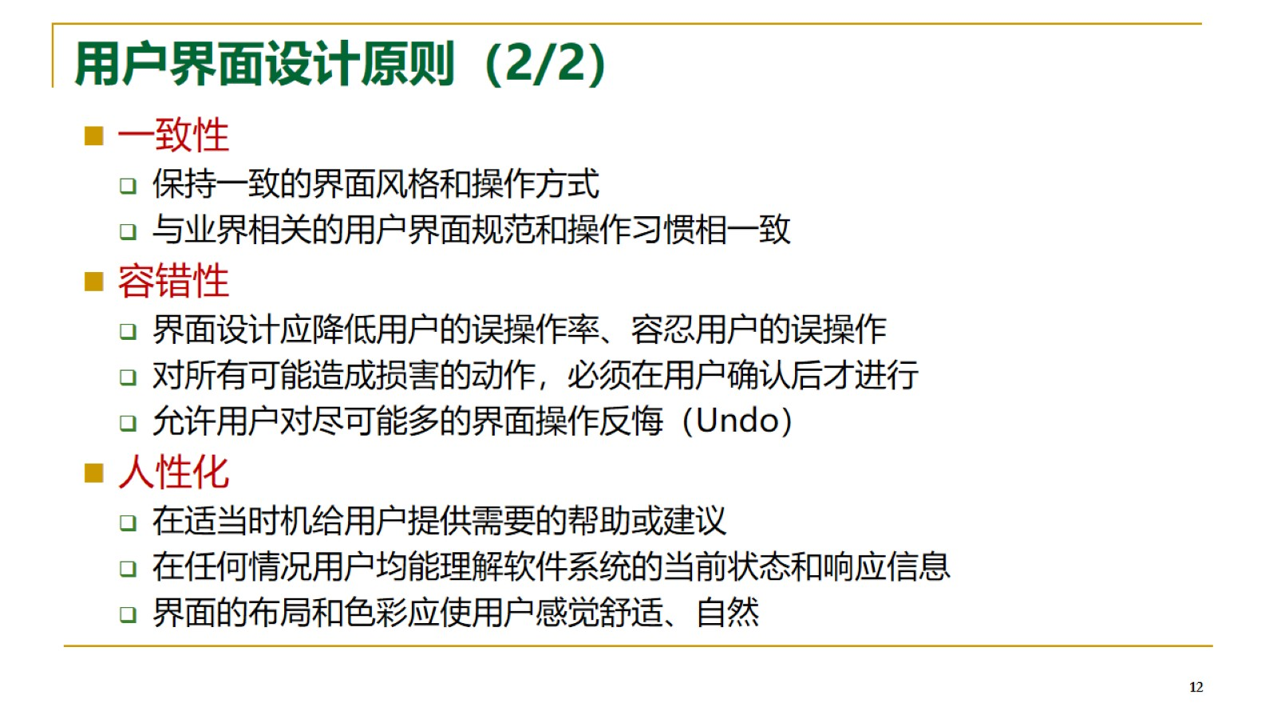
用户界面设计原则（2/2）

Slide 13
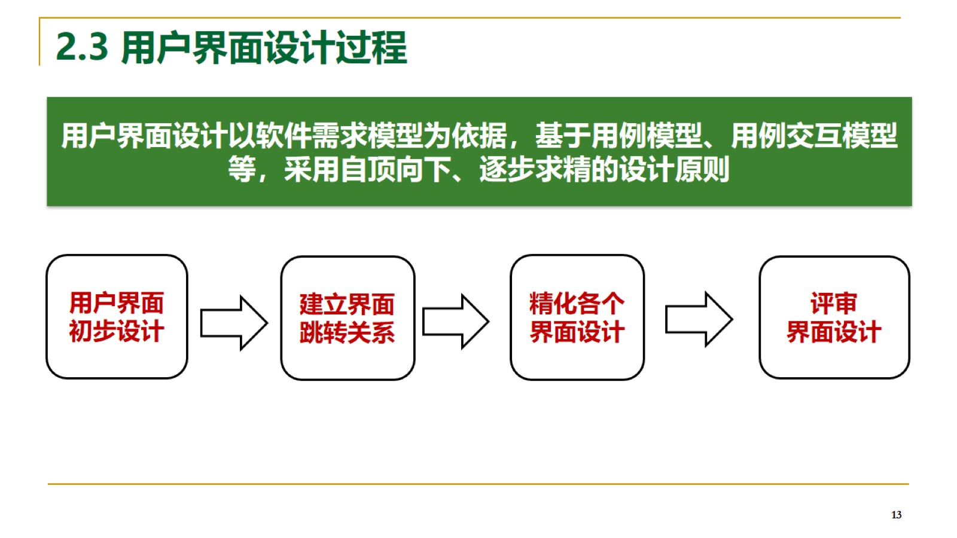
2.3 用户界面设计过程

Slide 14
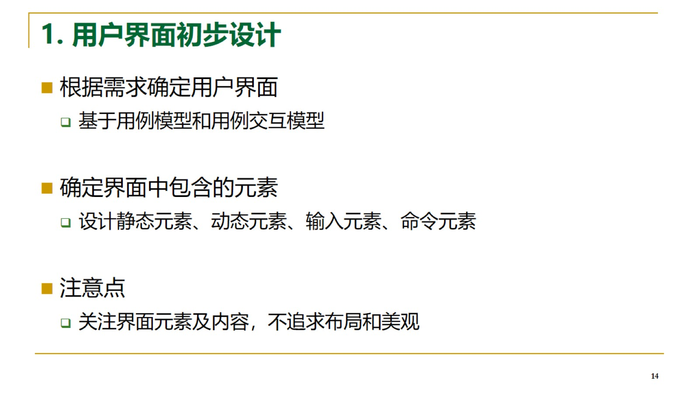
1. 用户界面初步设计

Slide 15
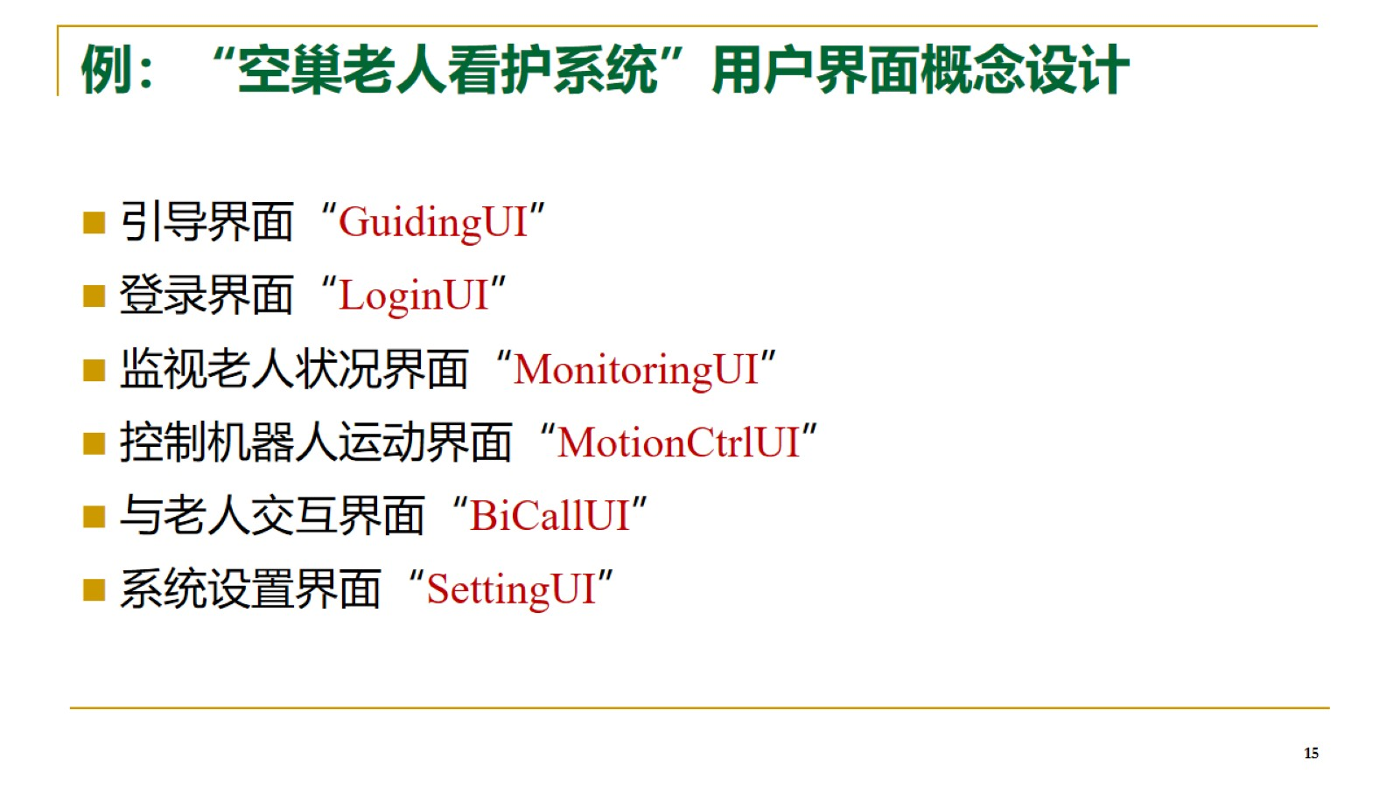
例：“空巢老人看护系统”用户界面概念设计

Slide 16
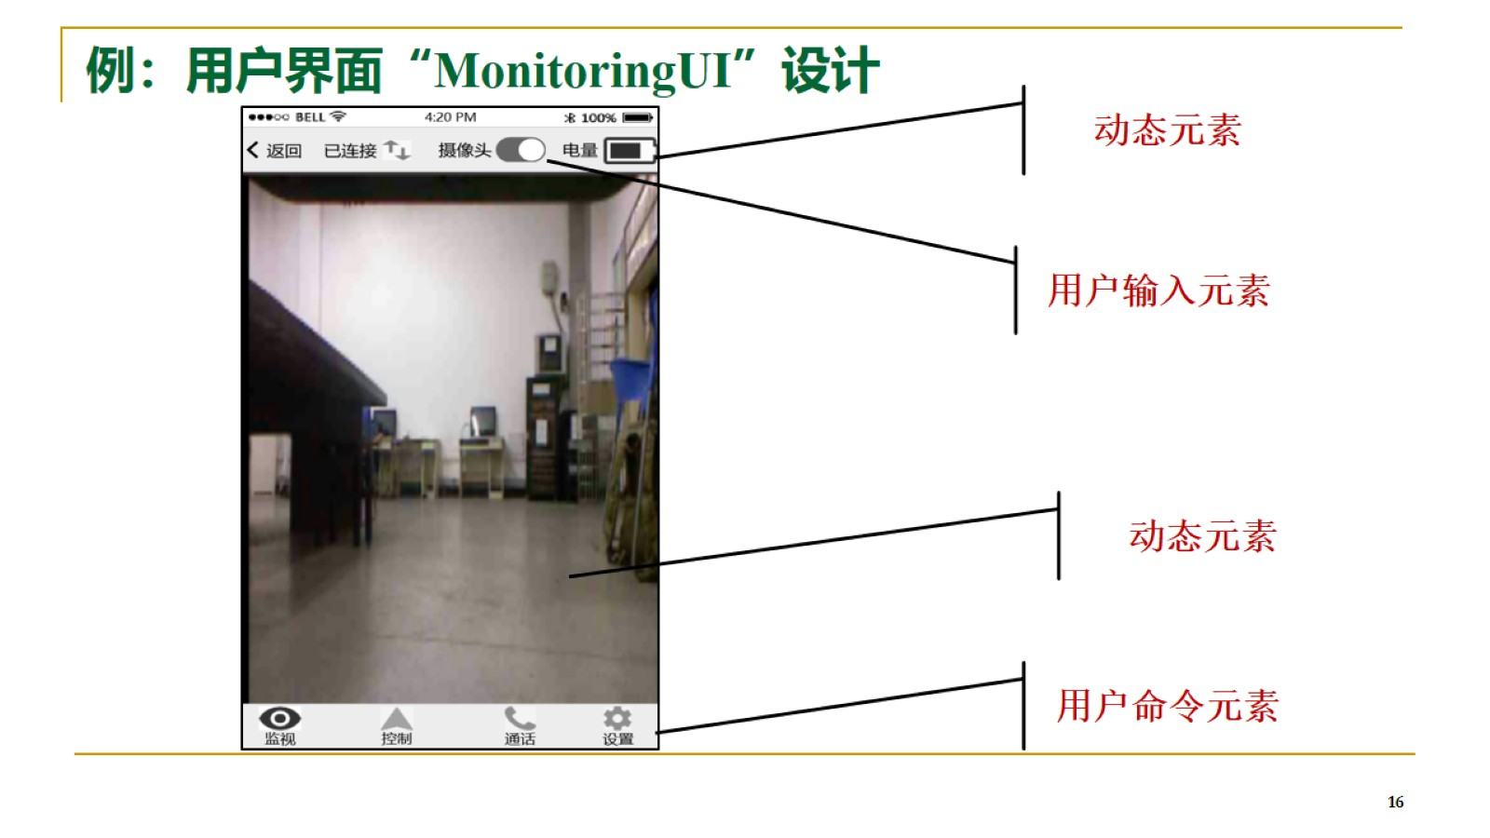
例：用户界面“MonitoringUI”设计

Slide 17
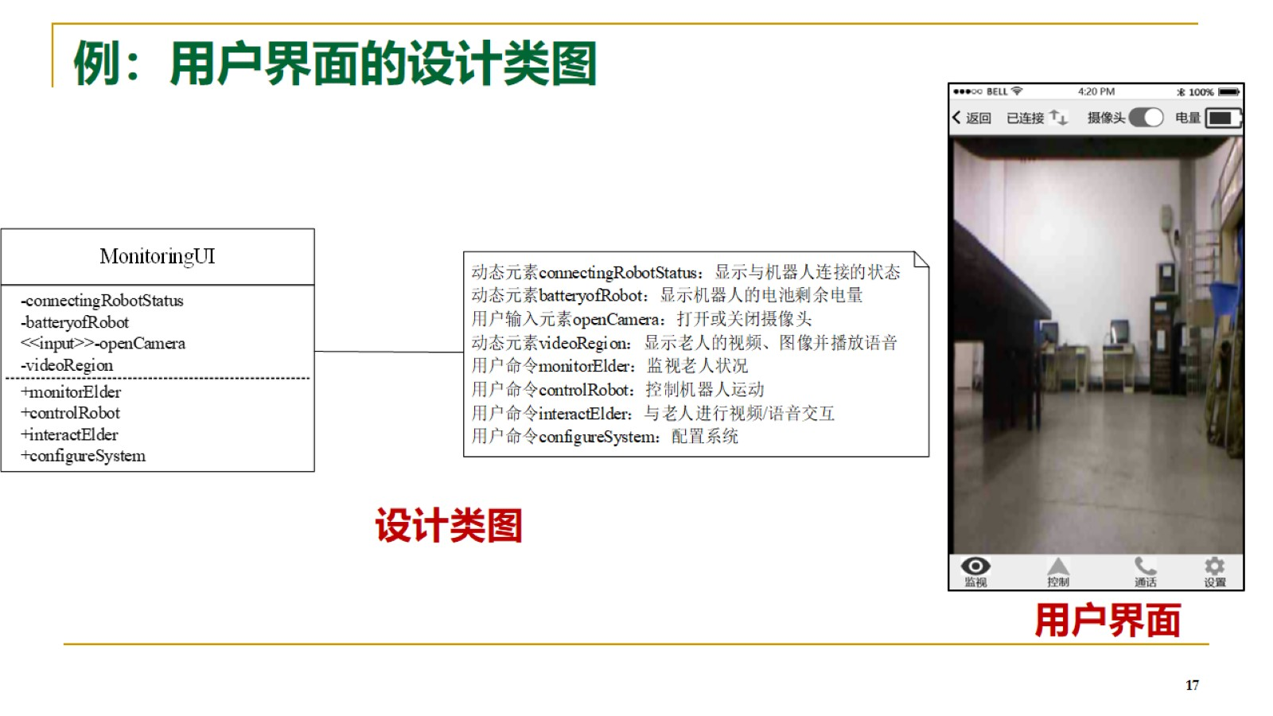
例：用户界面的设计类图

Slide 18
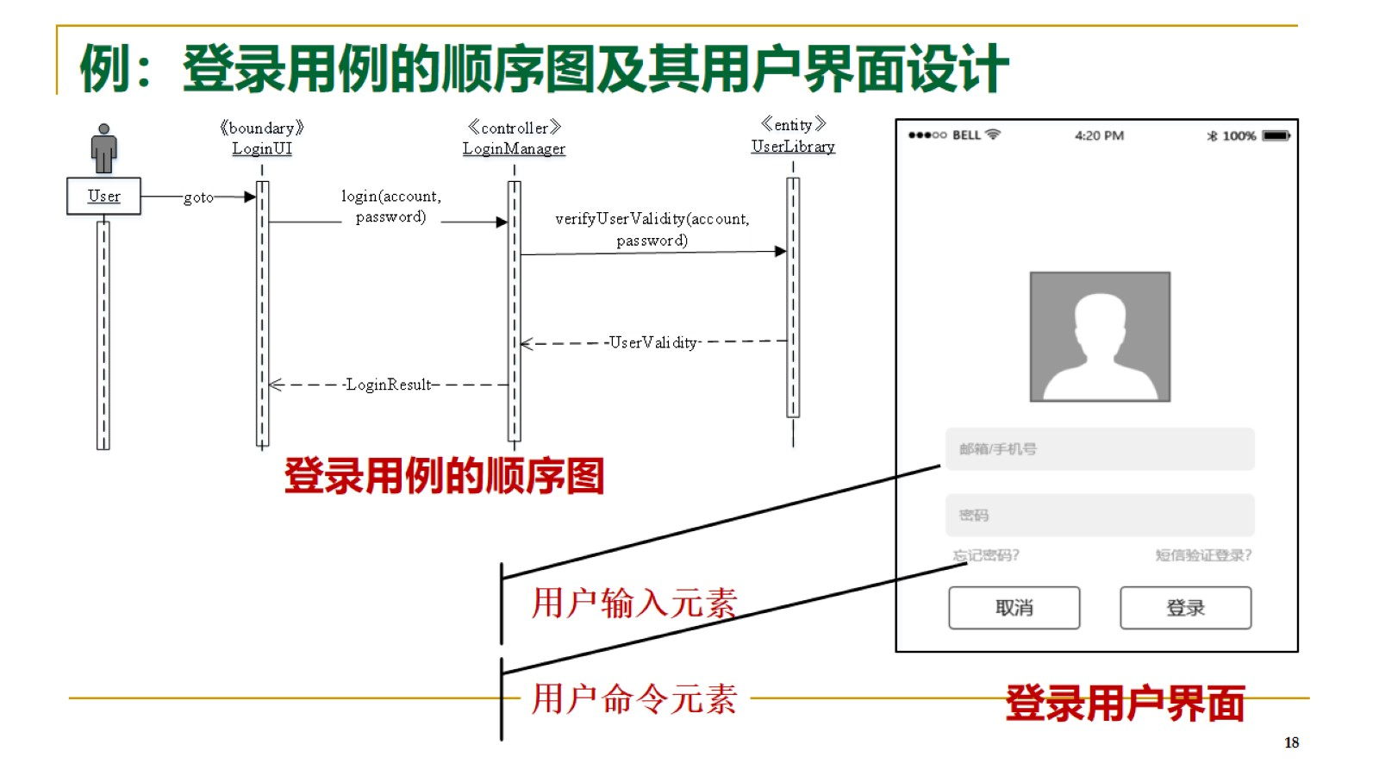
例：登录用例的顺序图及其用户界面设计

Slide 19
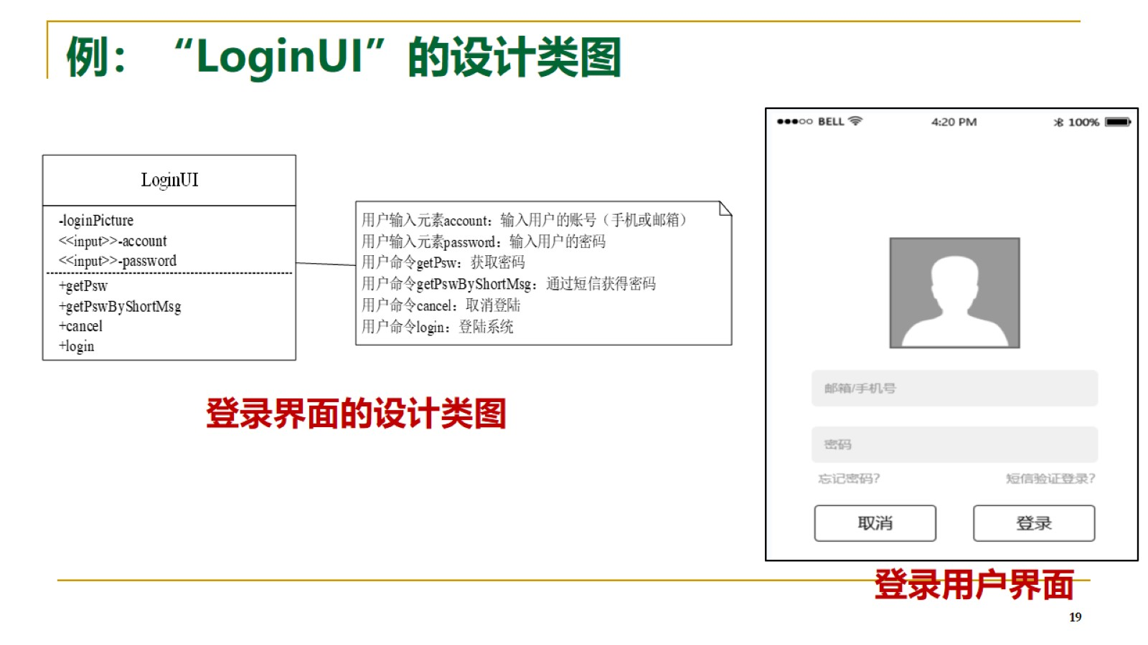
例：“LoginUI”的设计类图

Slide 20
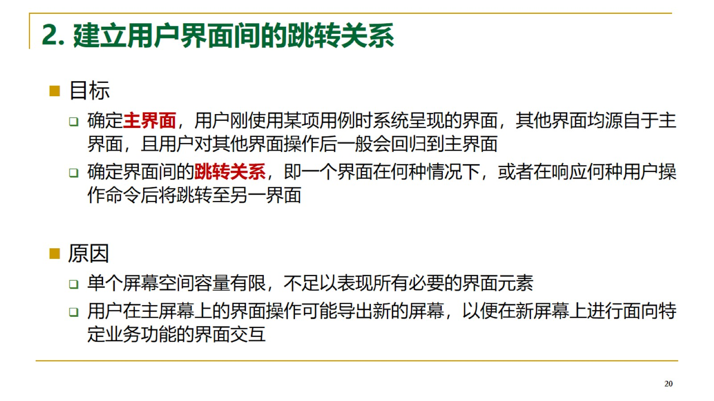
2. 建立用户界面间的跳转关系

Slide 21
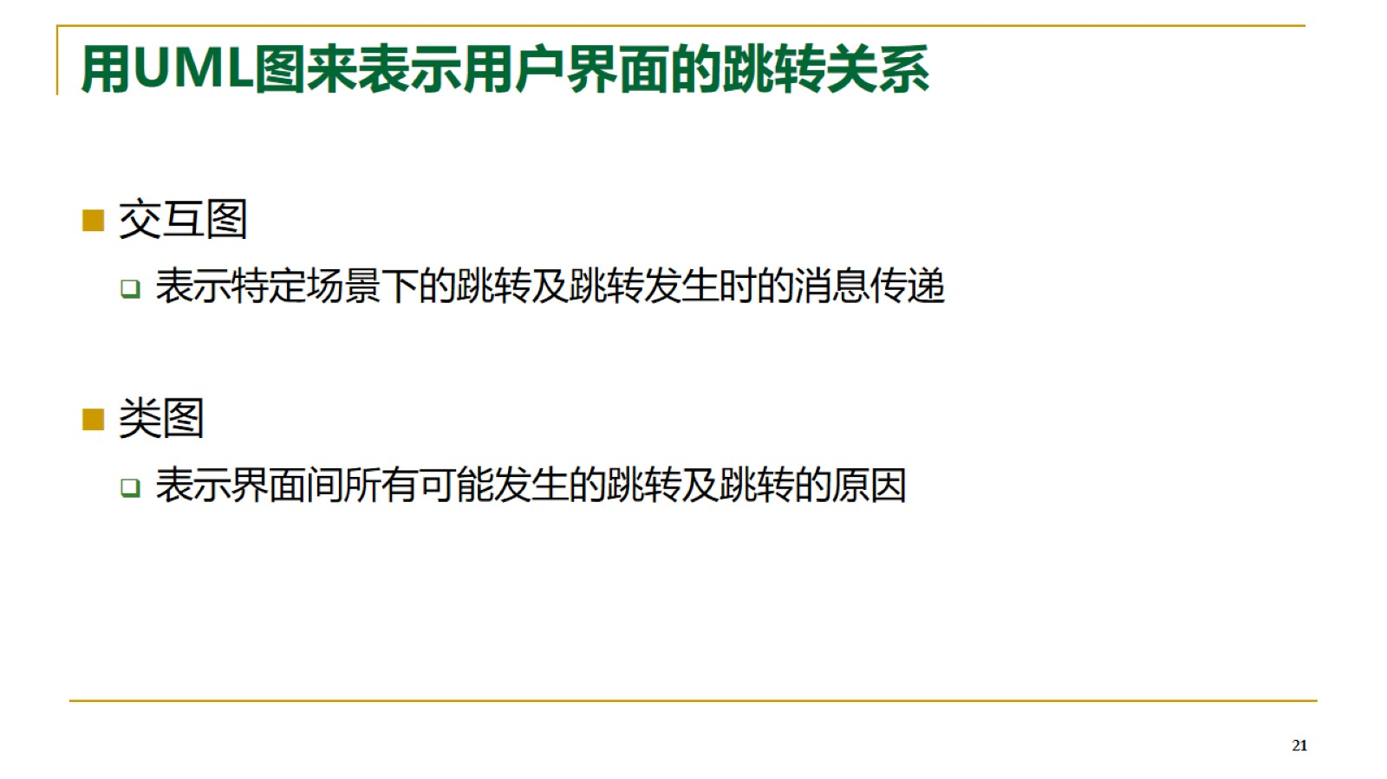
用UML图来表示用户界面的跳转关系

Slide 22
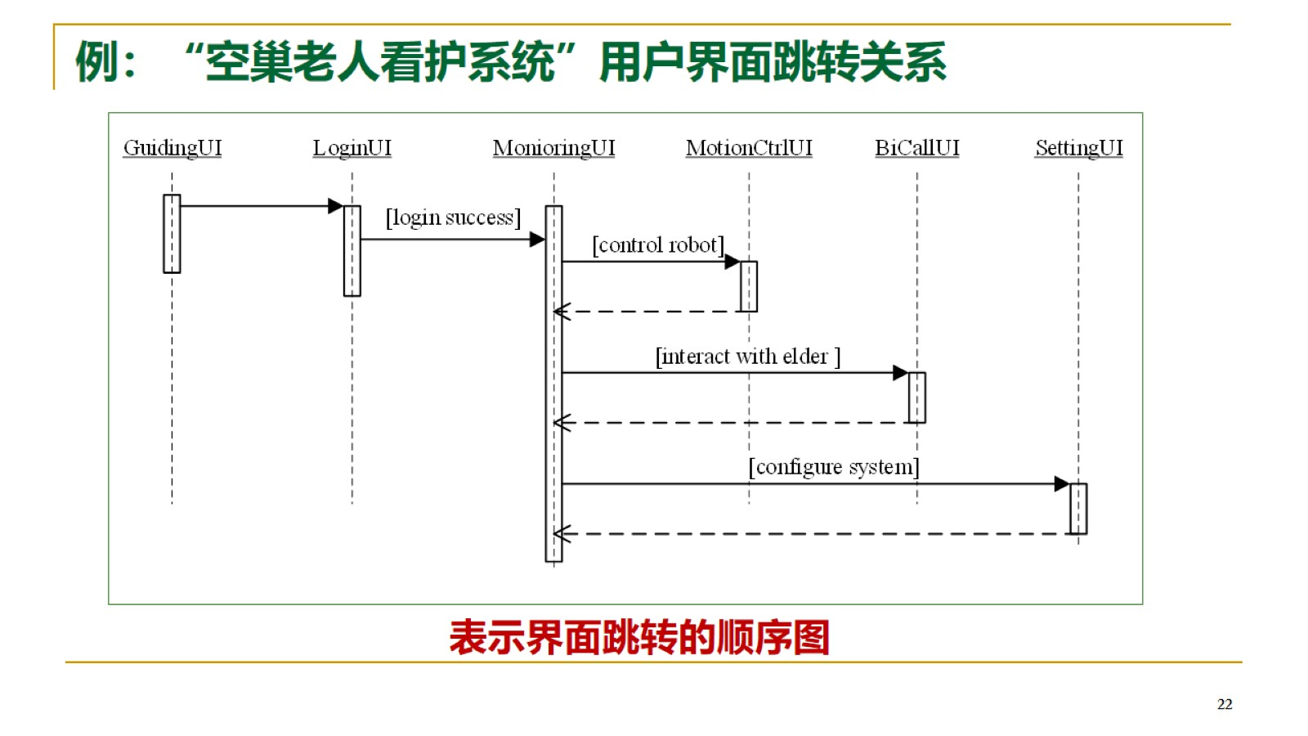
例：“空巢老人看护系统”用户界面跳转关系

Slide 23
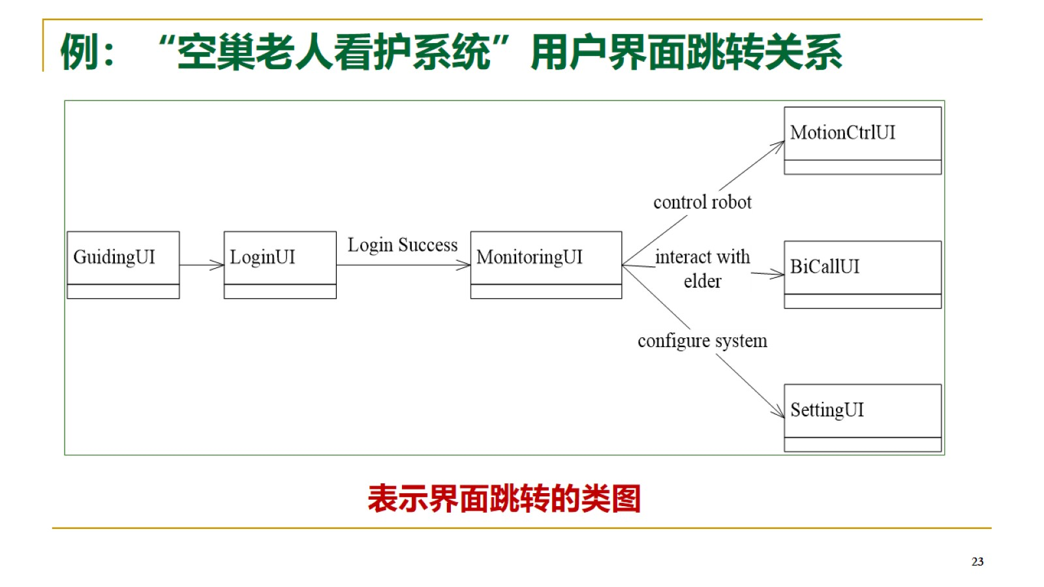
例：“空巢老人看护系统”用户界面跳转关系

Slide 24
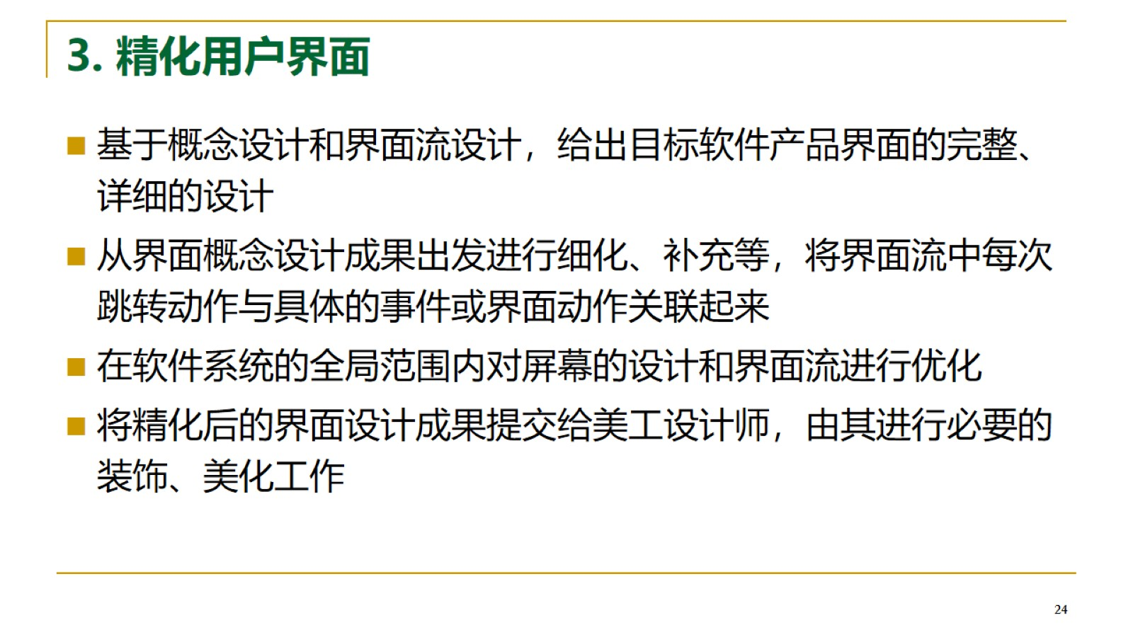
3. 精化用户界面

Slide 25
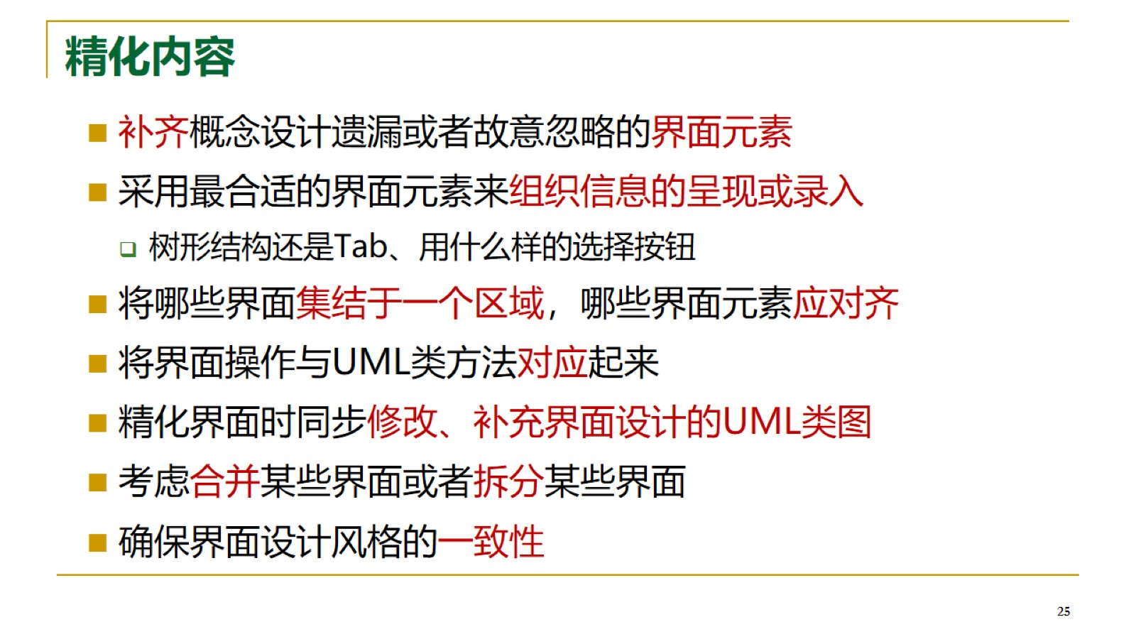
精化内容

Slide 26
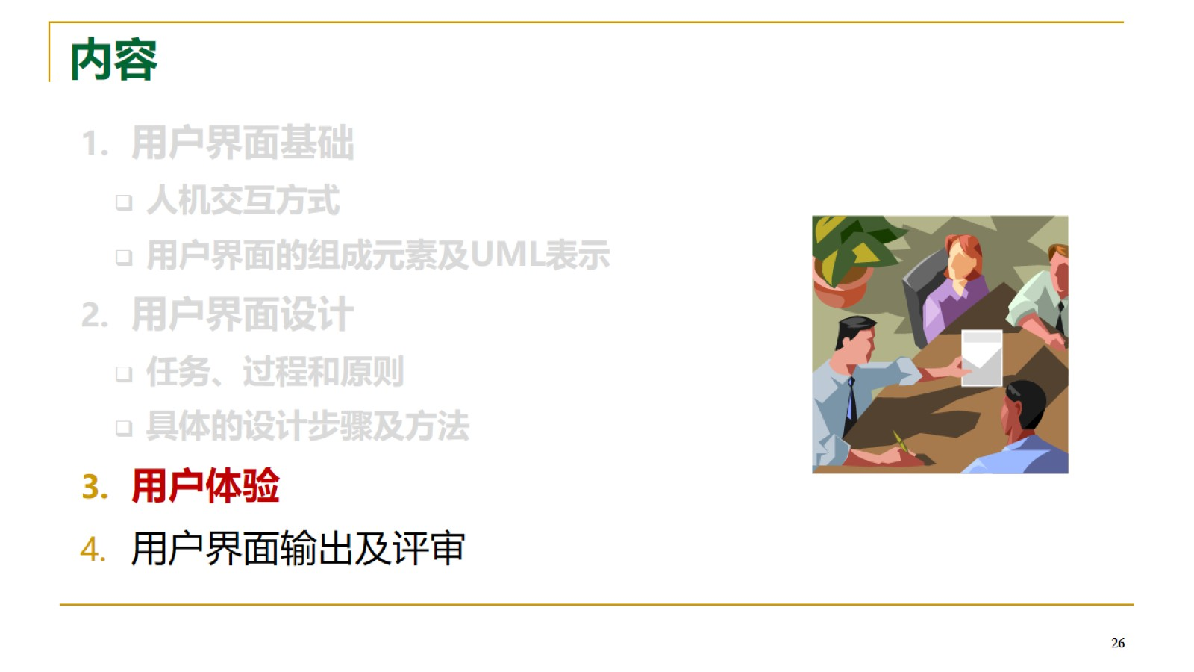
内容

Slide 27
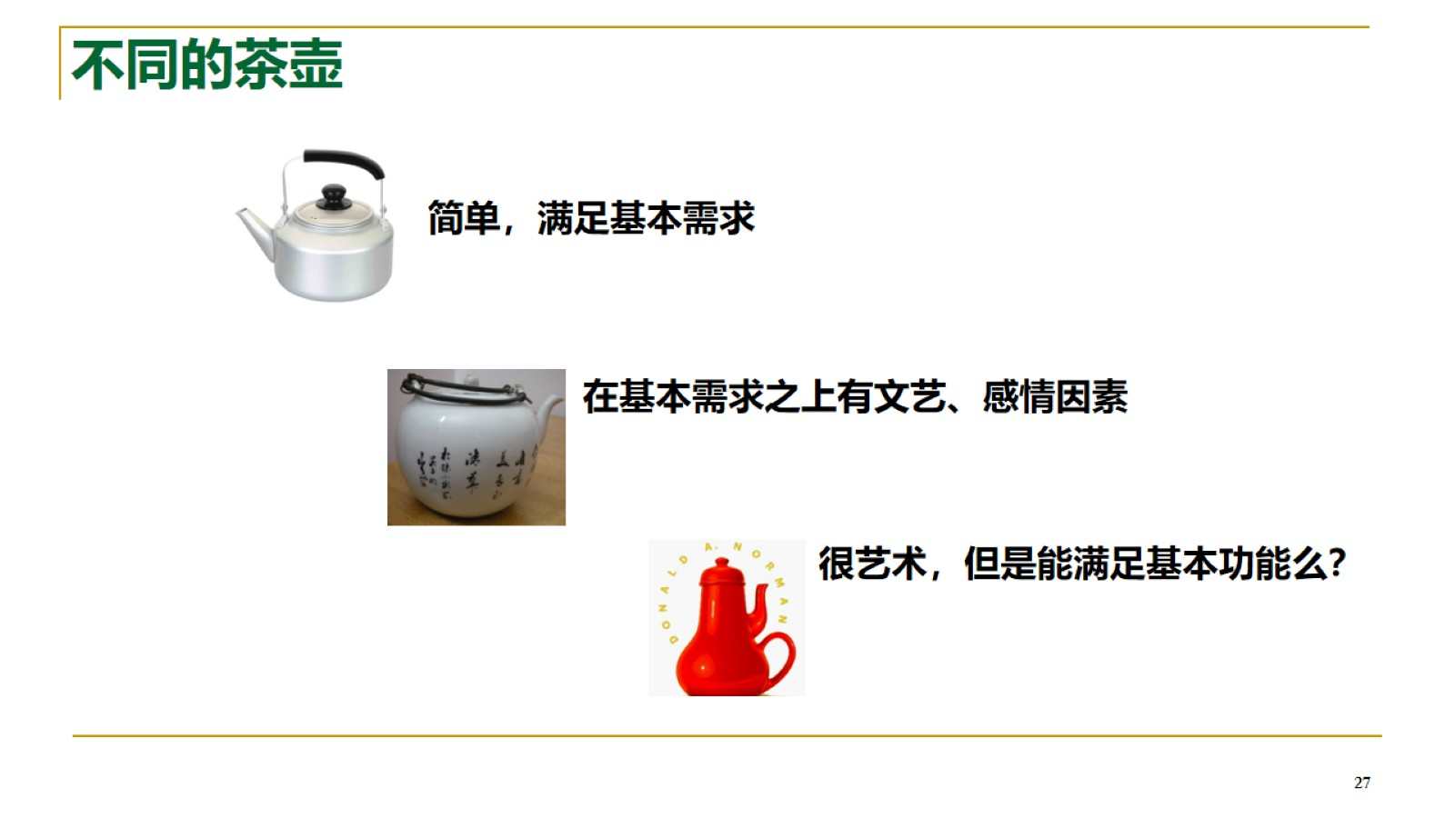
不同的茶壶

Slide 28
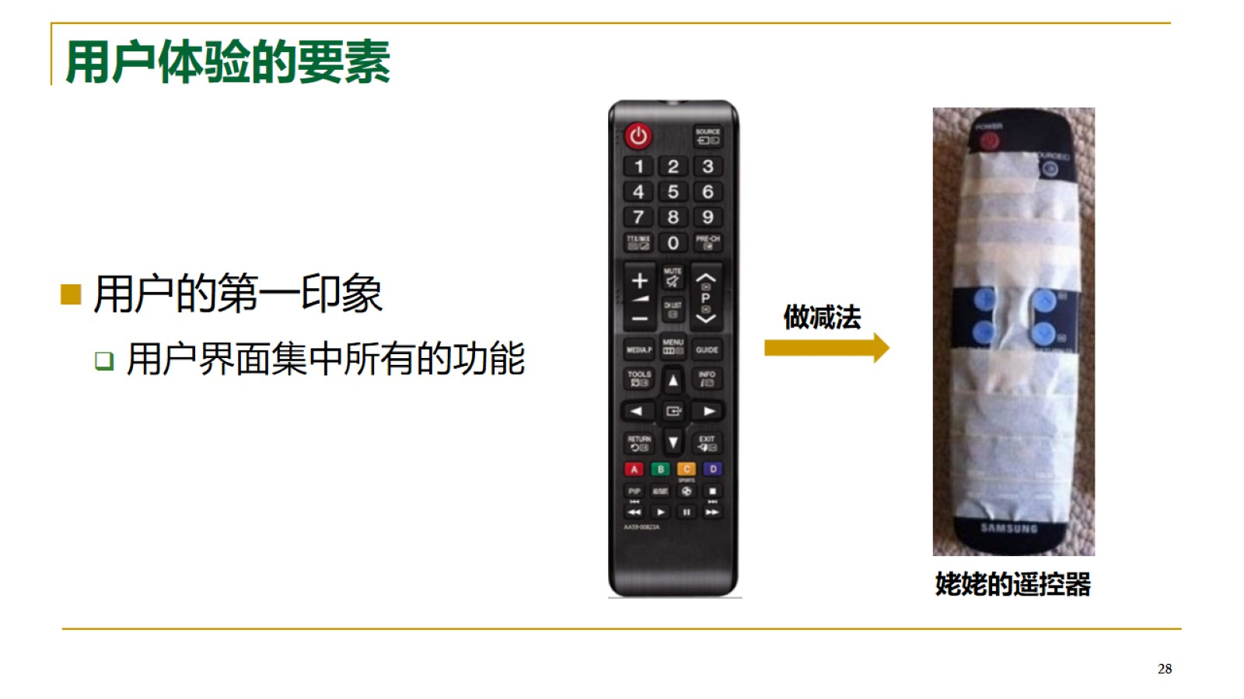
用户体验的要素

Slide 29
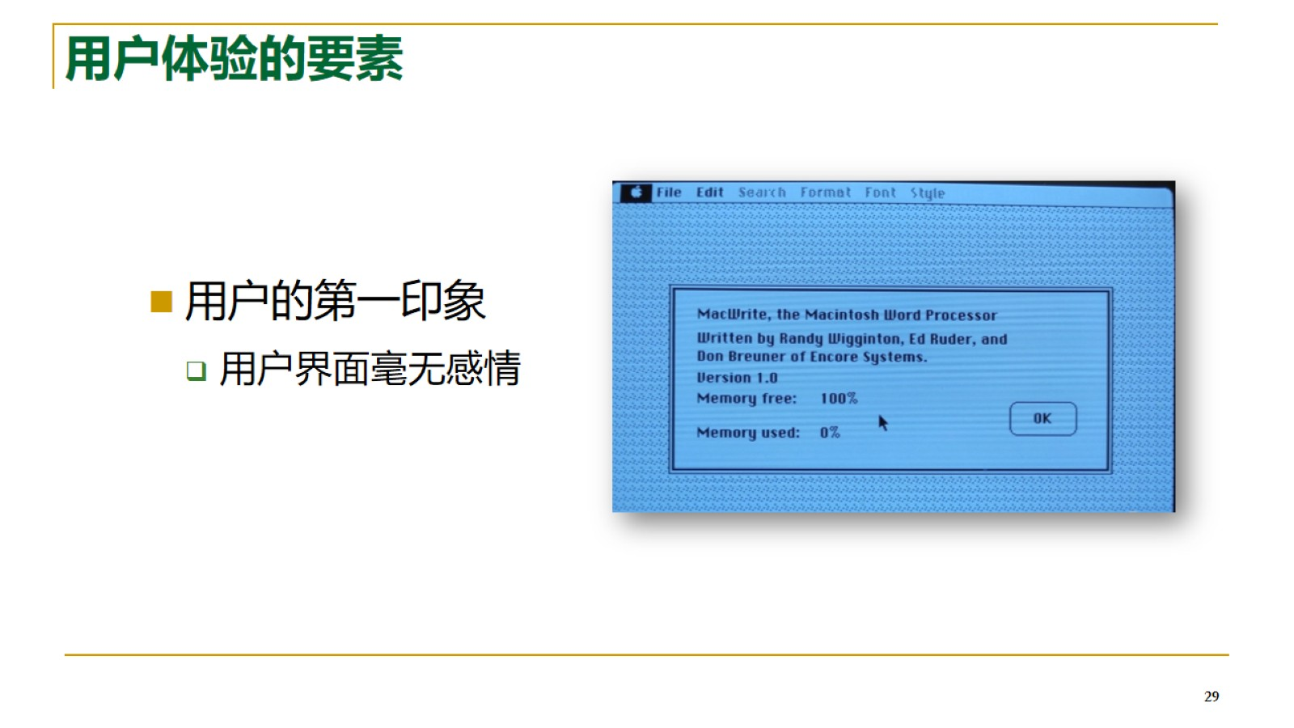
用户体验的要素

Slide 30
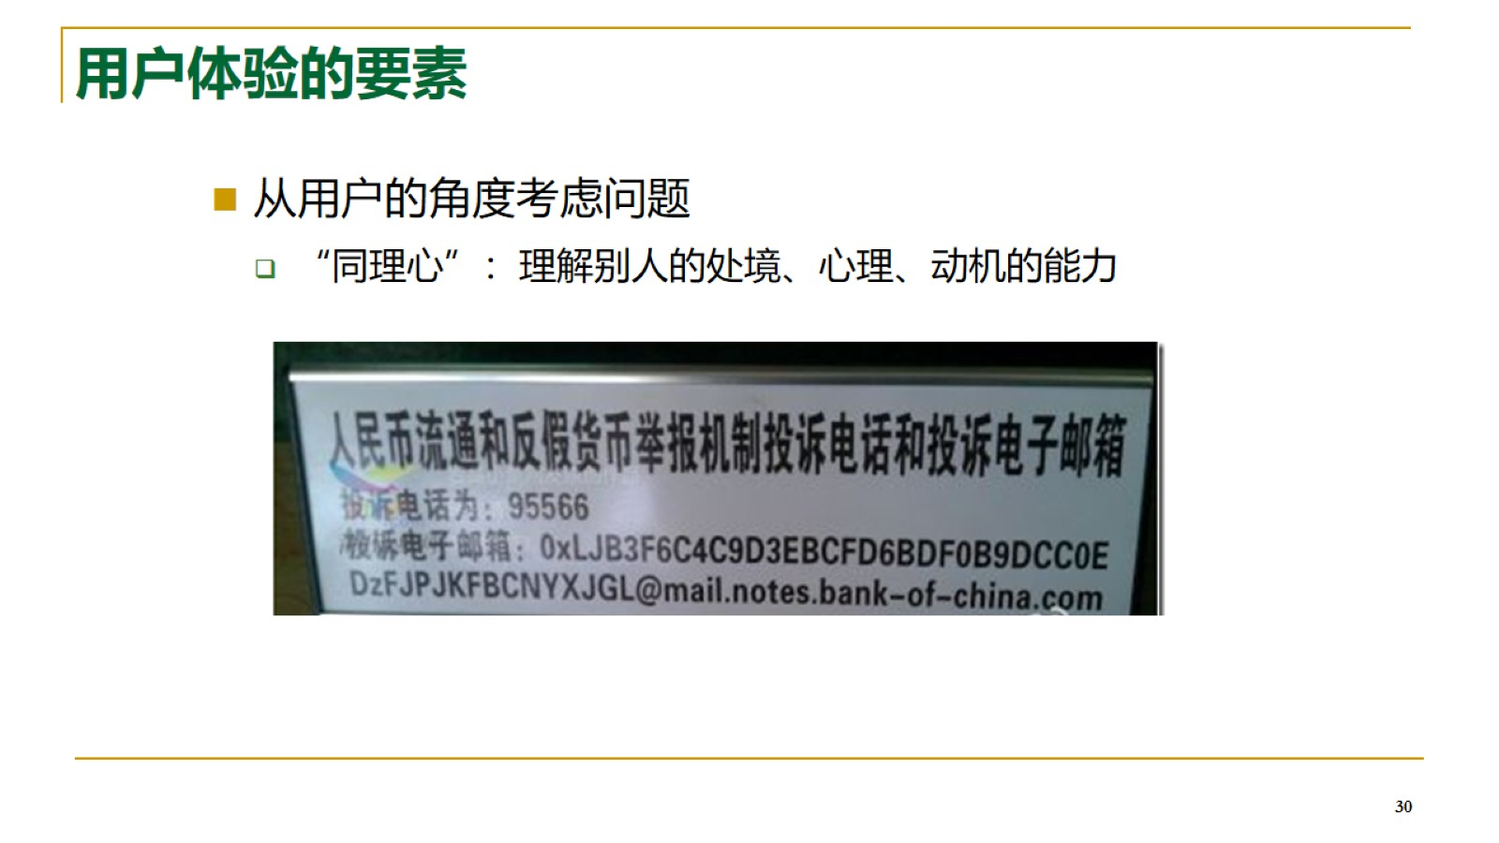
用户体验的要素

Slide 31
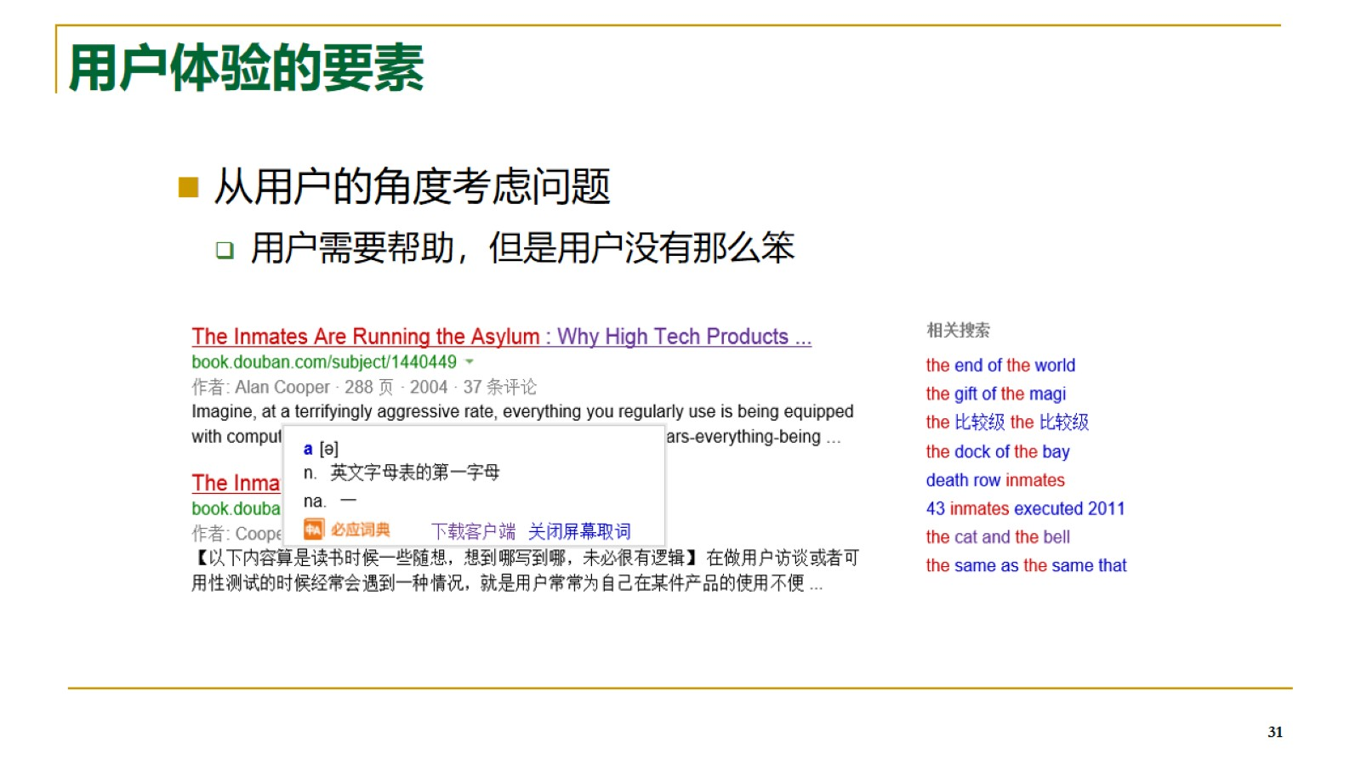
用户体验的要素

Slide 32
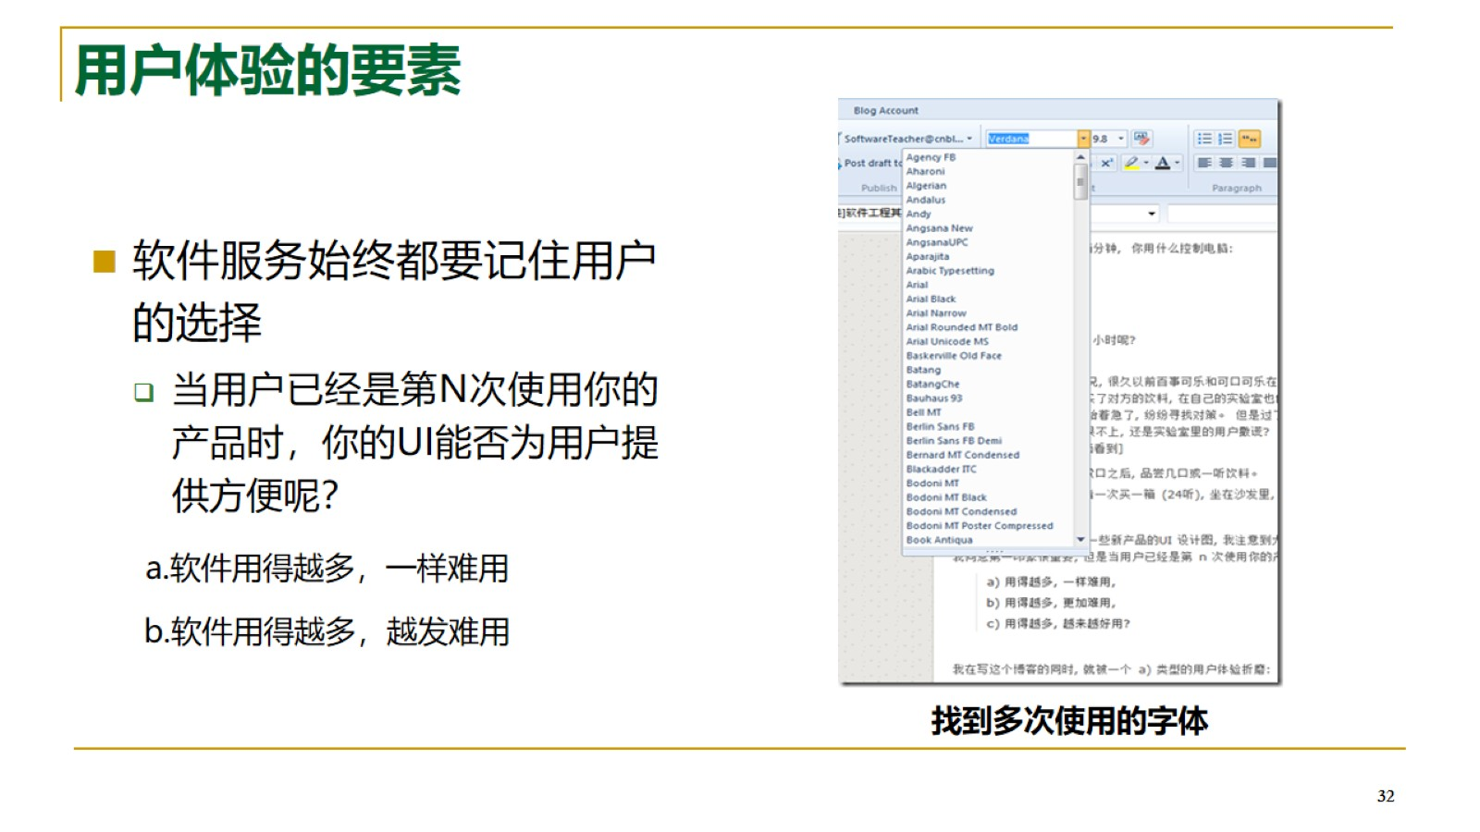
用户体验的要素

Slide 33
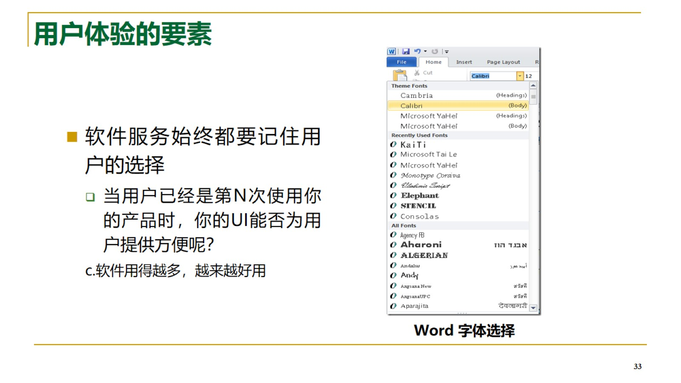
用户体验的要素

Slide 34
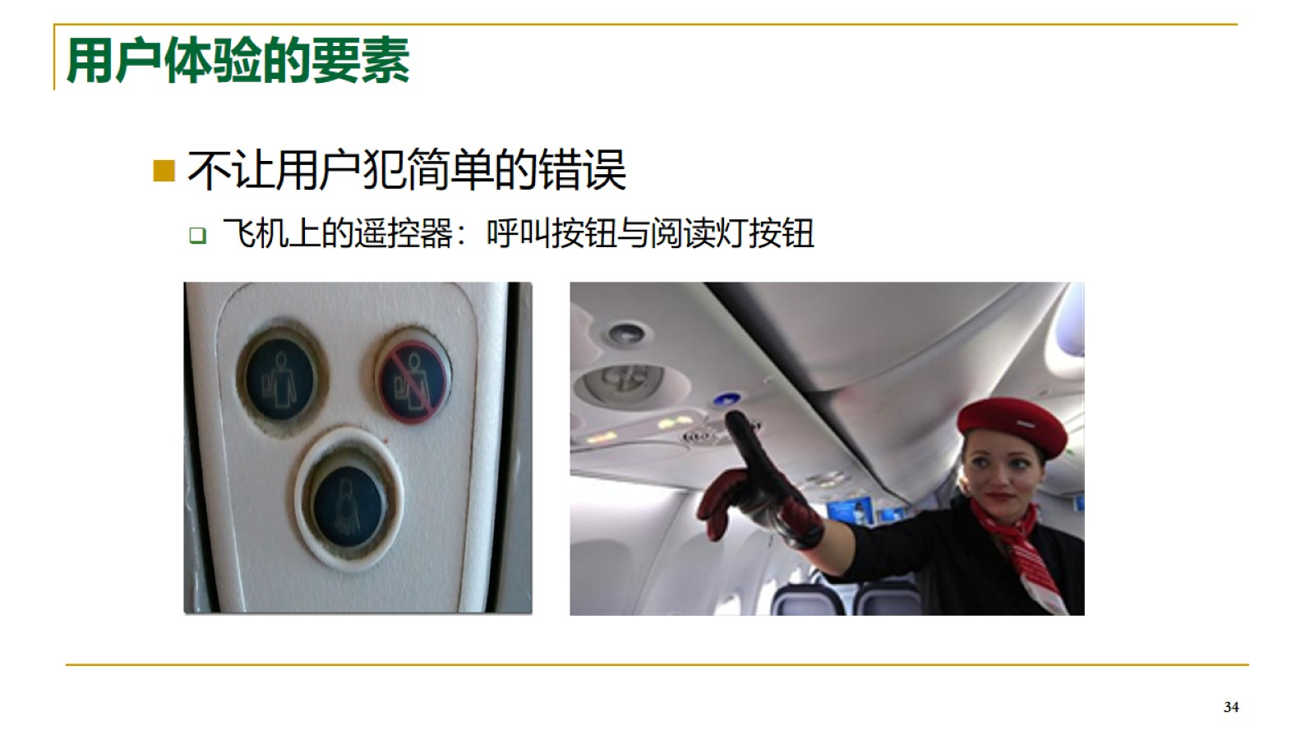
用户体验的要素

Slide 35
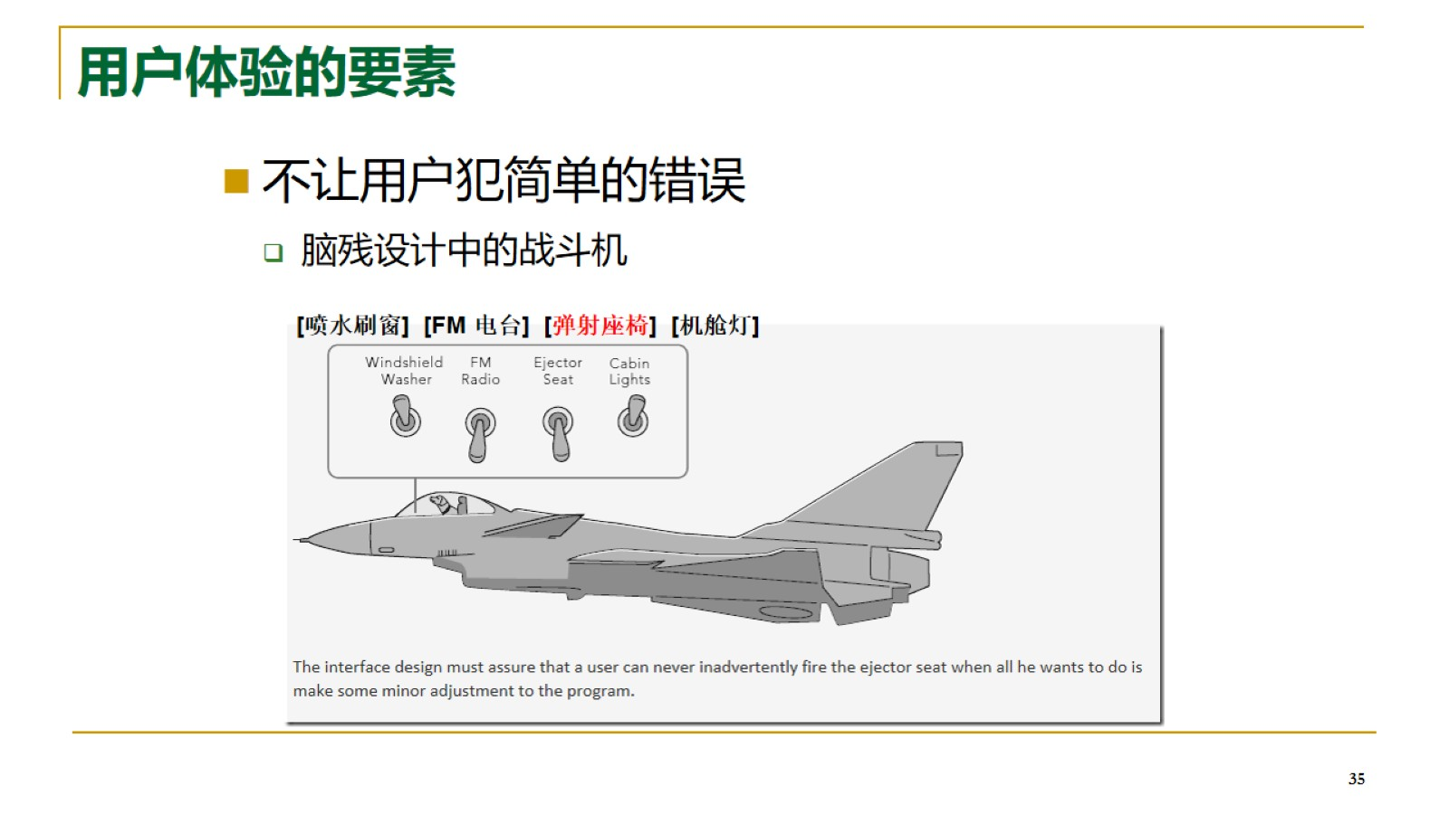
用户体验的要素

Slide 36
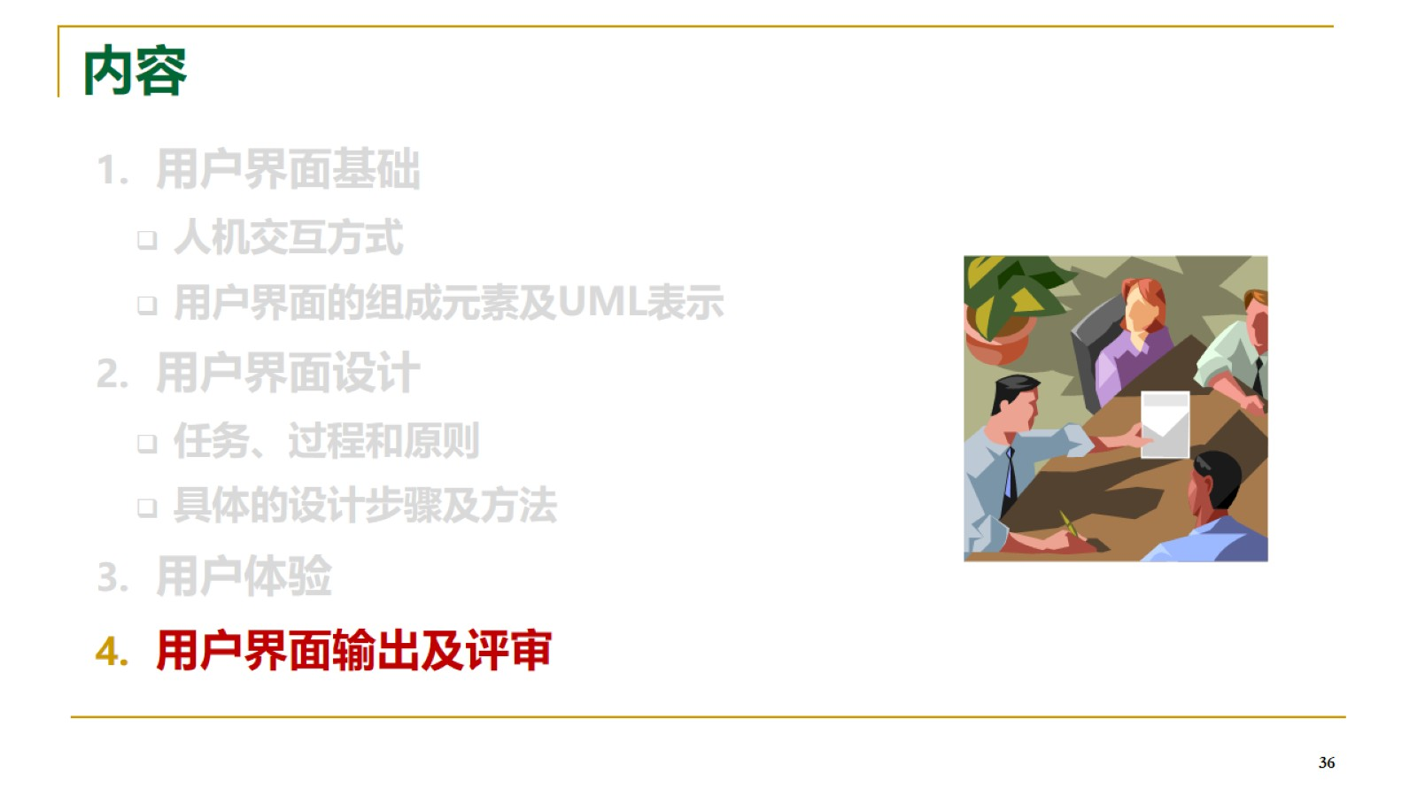
内容

Slide 37
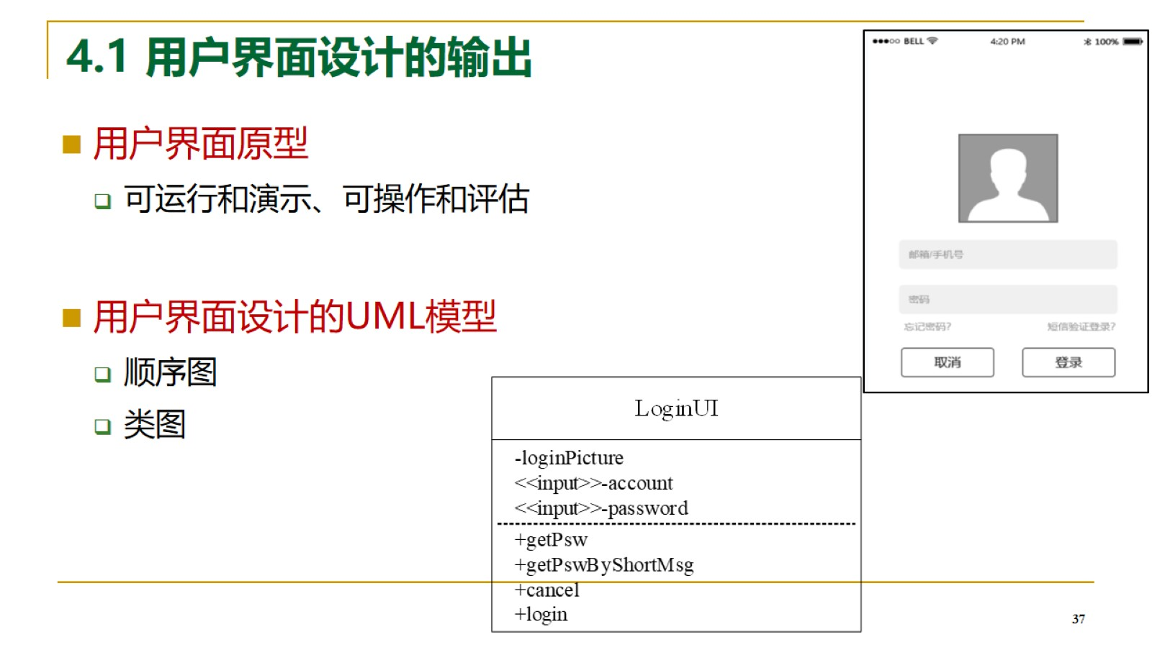
4.1 用户界面设计的输出

Slide 38
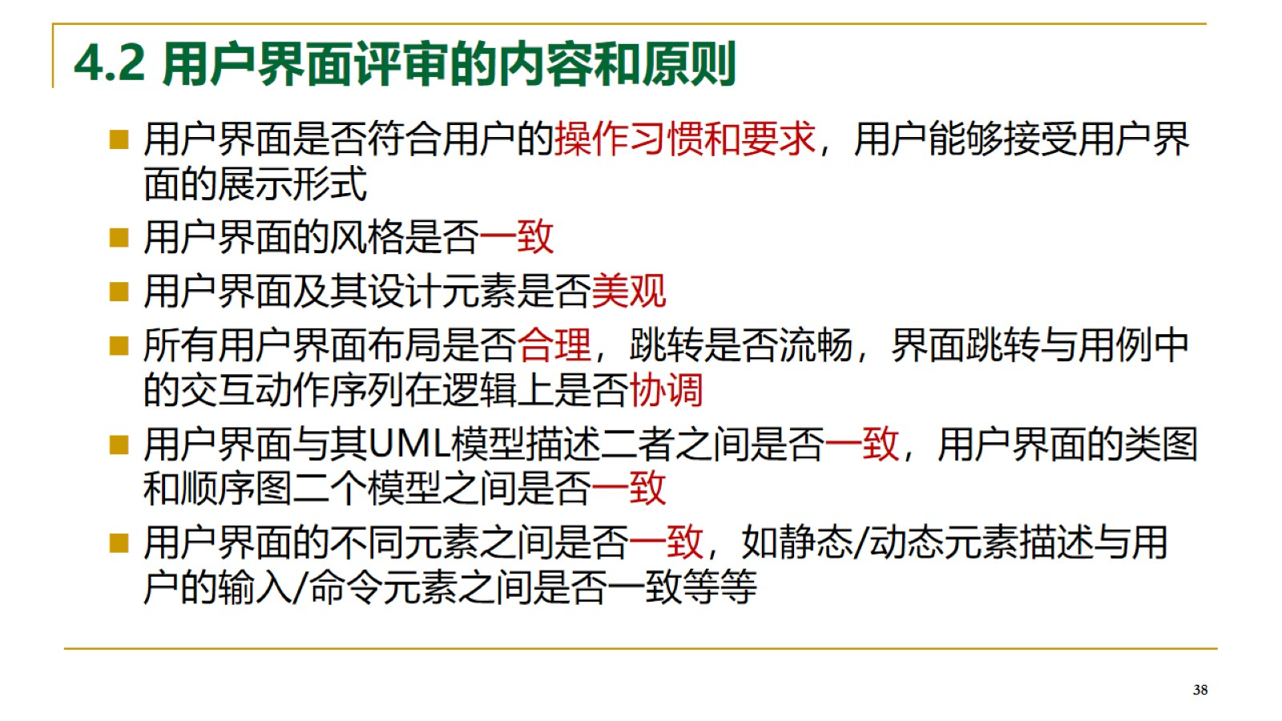
4.2 用户界面评审的内容和原则

Slide 39
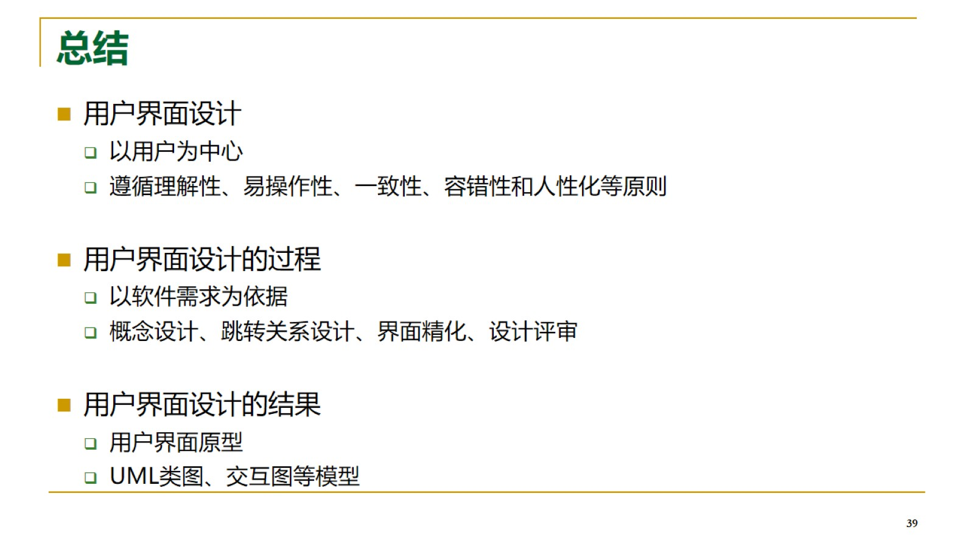
总结

Slide 40
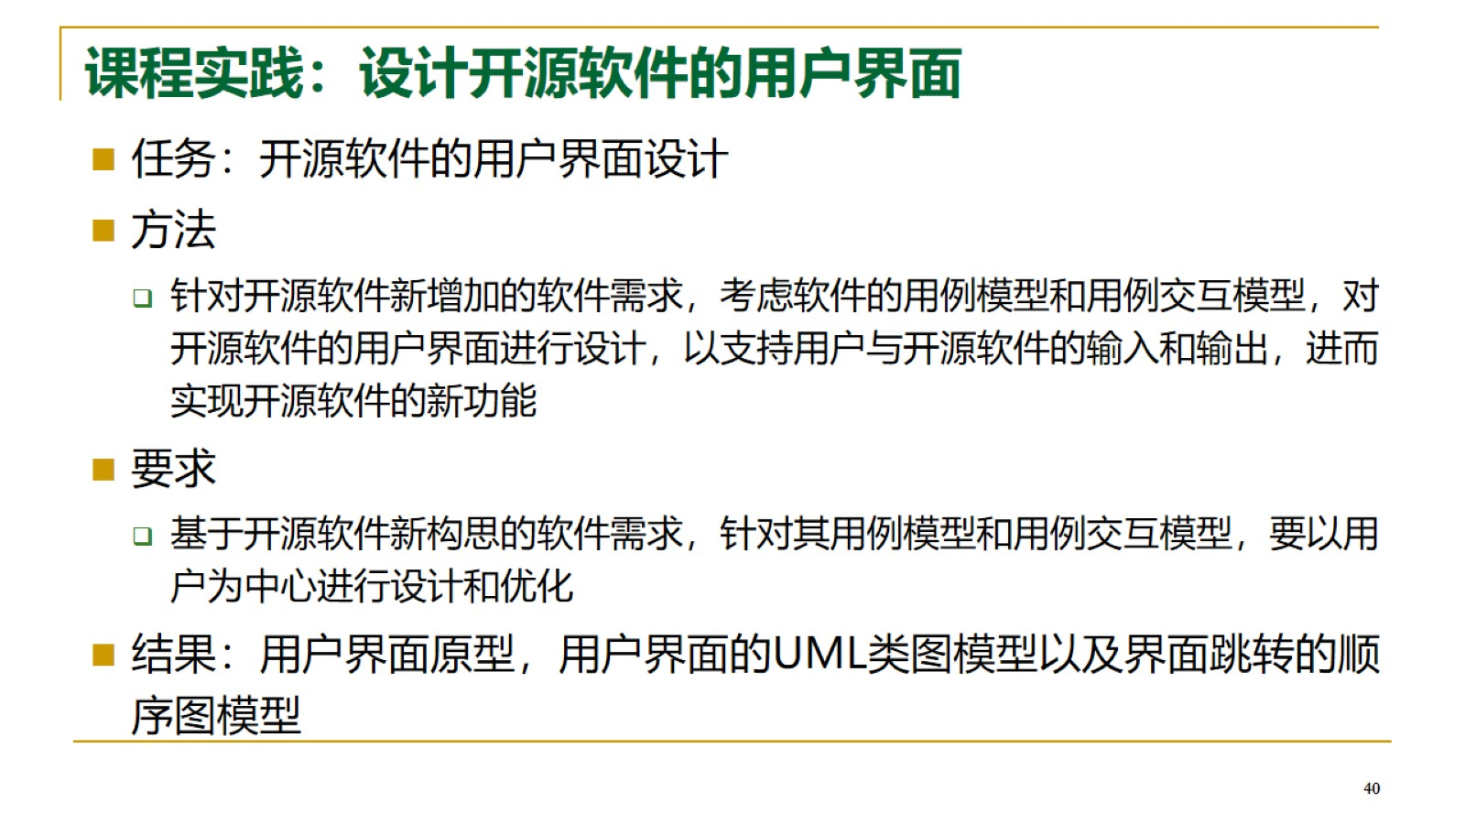
课程实践：设计开源软件的用户界面

